Slide 1
Pozdrowienia dla Jana Pawła II od uczniów klasy vii b .

Slide 5
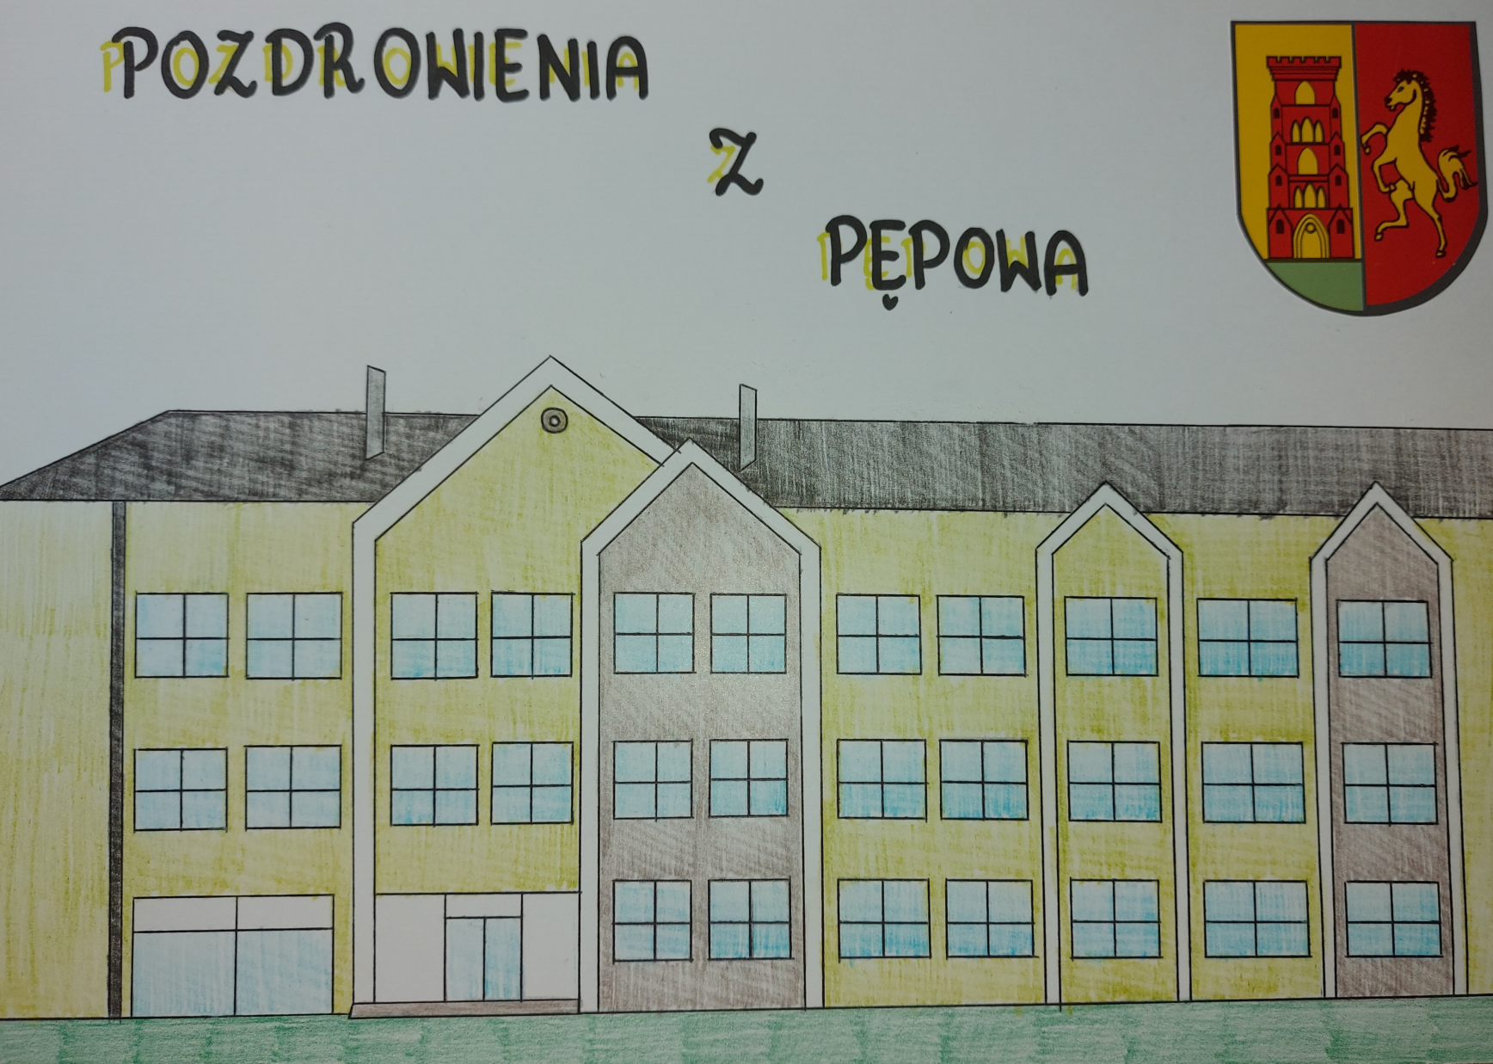

Slide 6
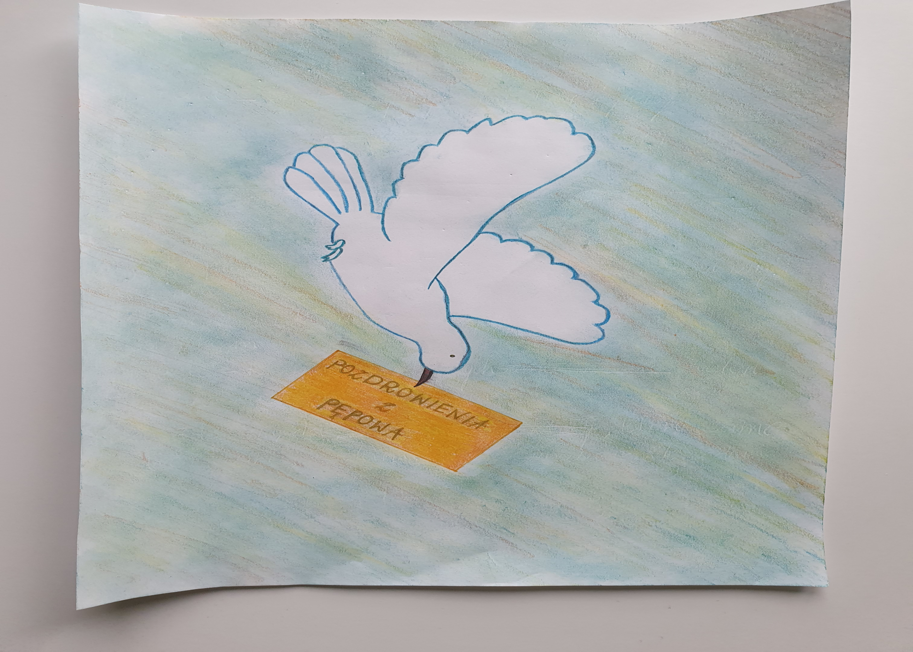

Slide 7
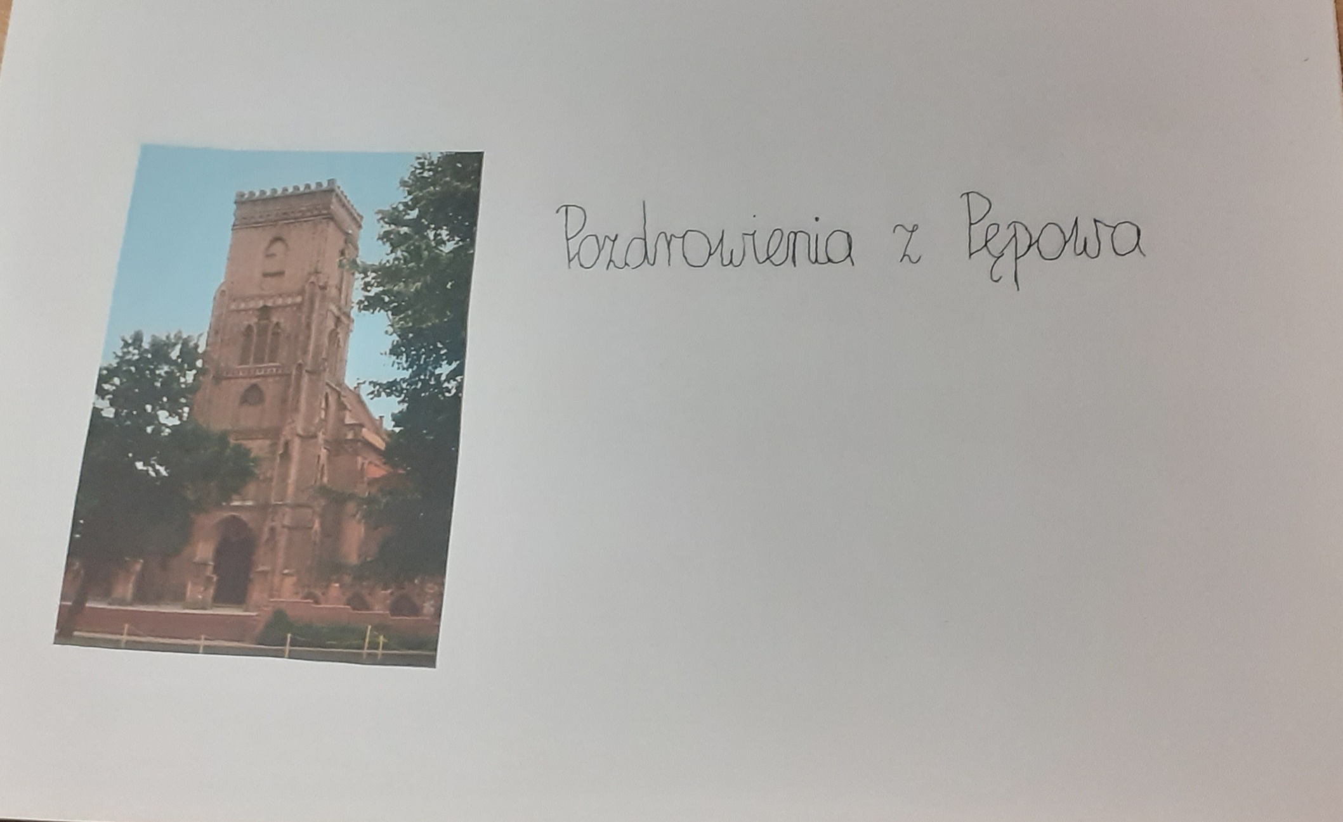

Slide 20
Koniec, dziękuje za uwagę.

